Slide 1

네트워크 문제-수송비용 최소화
최적화 이론과 응용
최경현 교수님
강병모(한양대학교 산업데이터엔지니어링학과 석사과정, vio0820@hanyang.ac.kr)

Slide 2
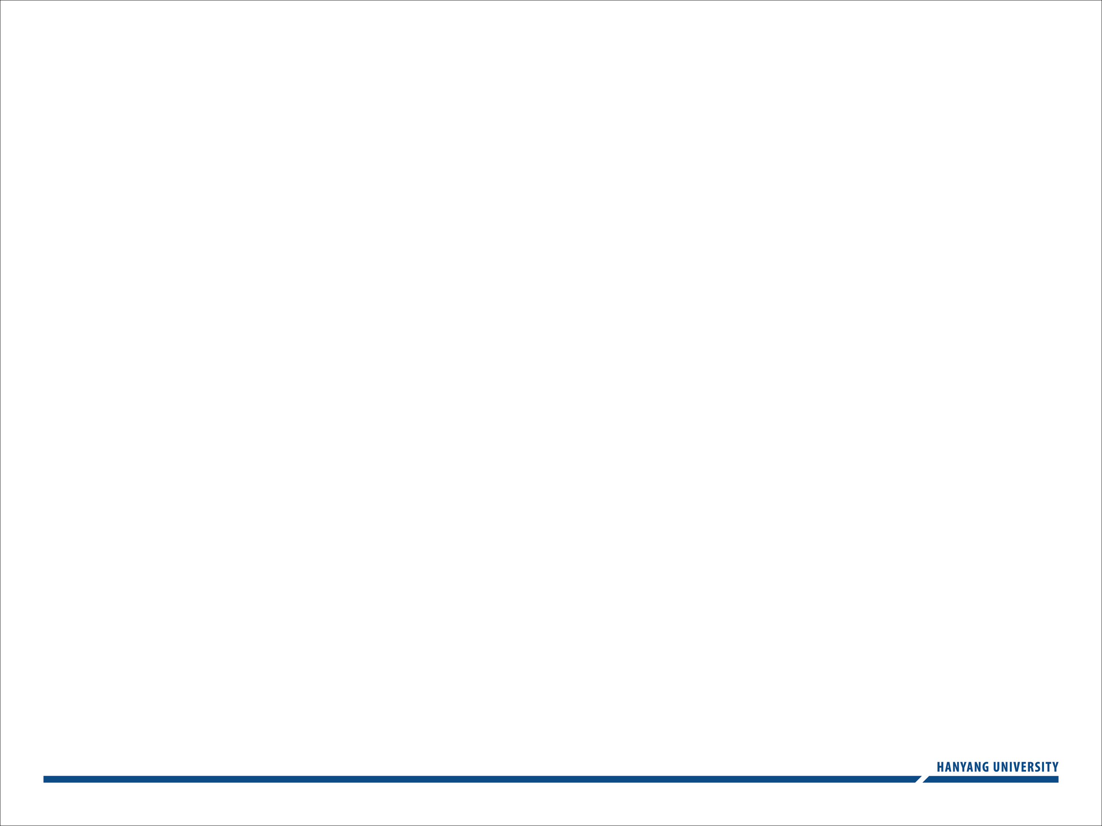
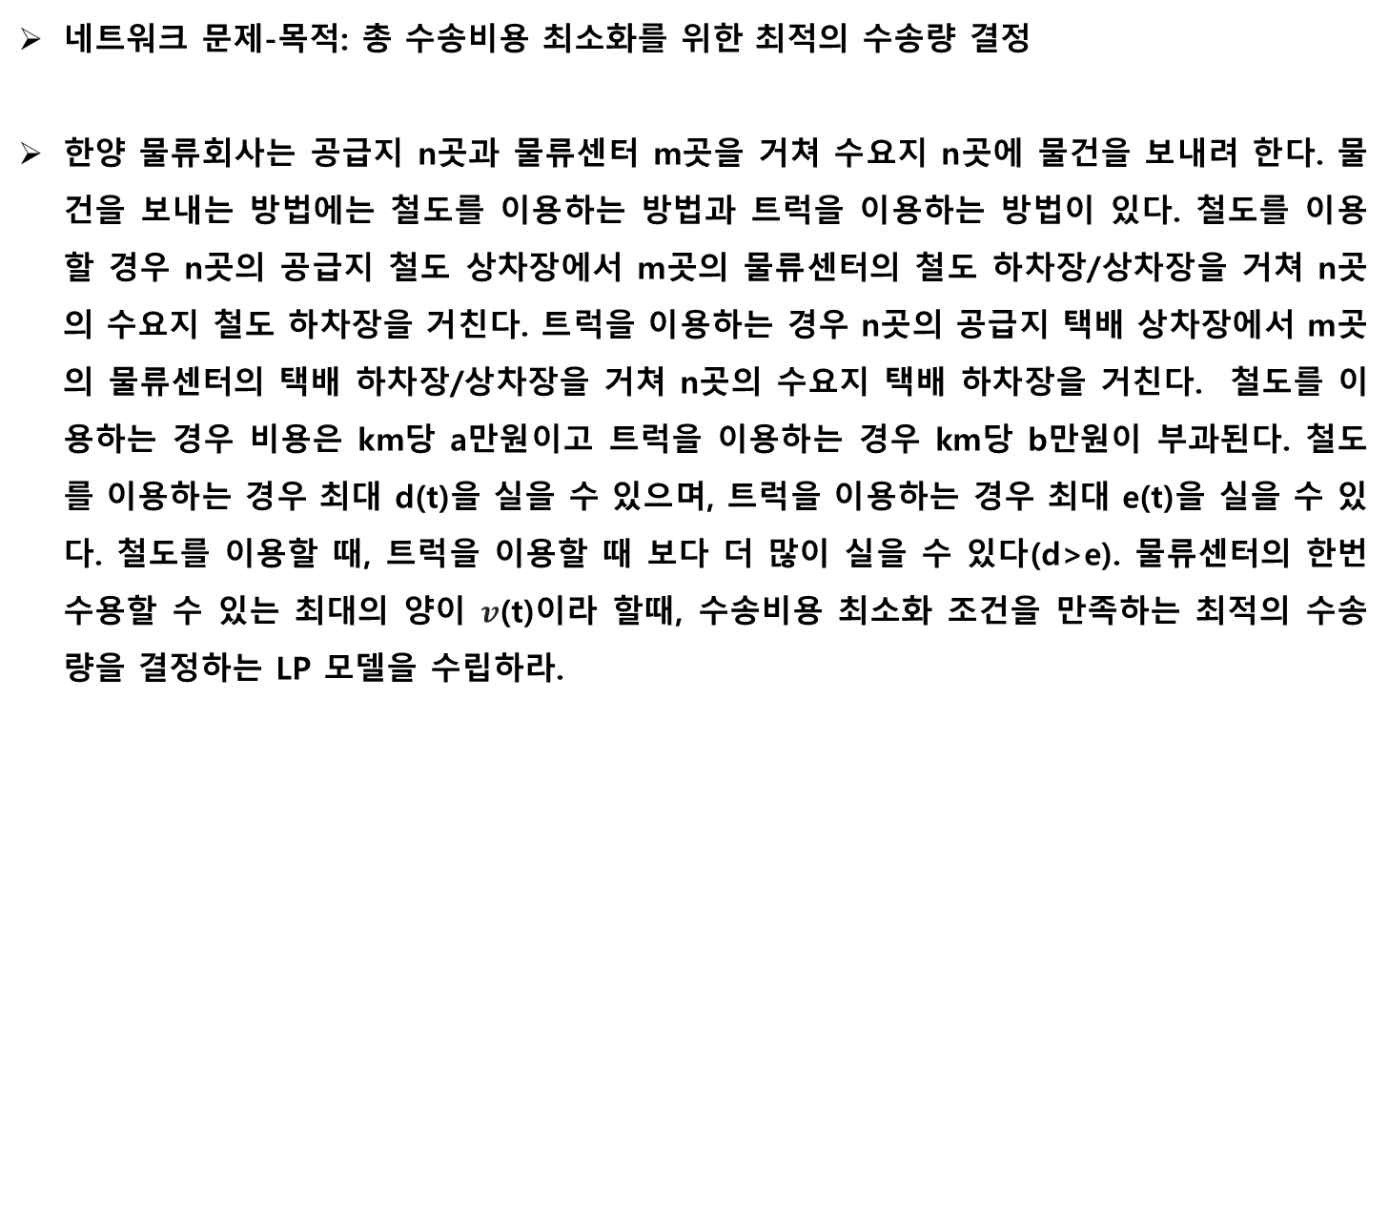
네트워크 문제- 수송비용 최소화
네트워크 문제-목적: 총 수송비용 최소화를 위한 최적의 수송량 결정
한양 물류회사는 공급지 n곳과 물류센터 m곳을 거쳐 수요지 n곳에 물건을 보내려 한다. 물건을 보내는 방법에는 철도를 이용하는 방법과 트럭을 이용하는 방법이 있다. 철도를 이용할 경우 n곳의 공급지 철도 상차장에서 m곳의 물류센터의 철도 하차장/상차장을 거쳐 n곳의 수요지 철도 하차장을 거친다. 트럭을 이용하는 경우 n곳의 공급지 택배 상차장에서 m곳의 물류센터의 택배 하차장/상차장을 거쳐 n곳의 수요지 택배 하차장을 거친다. 철도를 이용하는 경우 비용은 km당 a만원이고 트럭을 이용하는 경우 km당 b만원이 부과된다. 철도를 이용하는 경우 최대 d(t)을 실을 수 있으며, 트럭을 이용하는 경우 최대 e(t)을 실을 수 있다. 철도를 이용할 때, 트럭을 이용할 때 보다 더 많이 실을 수 있다(d>e). 물류센터의 한번 수용할 수 있는 최대의 양이 $v$(t)이라 할때, 수송비용 최소화 조건을 만족하는 최적의 수송량을 결정하는 LP 모델을 수립하라.

Slide 3
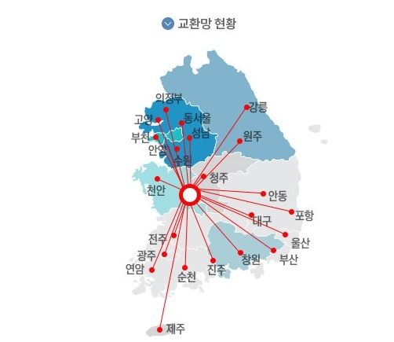
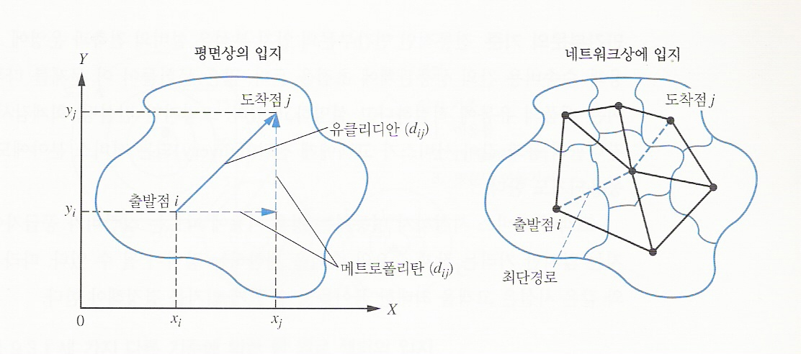
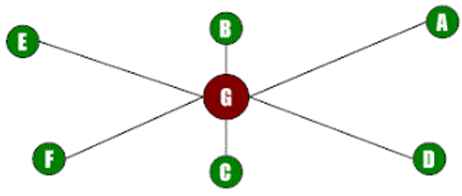
네트워크 문제- 수송비용 최소화
물류센터의 위치: 공급지와 수요지의 중간 거점 지점(가정)
근거 1. 운송 비용 최소화: 공급지와 수요지 사이의 운송 거리 최소화➔운송비용 절감
2. 서비스 시간 단축: 제품 이동 거리 최소화→서비스 시간 단축➔소비자 만족도 증가
3. 물류 네트워크 간결성: 물류 운송 거리 최소화→물류 네트워크 단순화 ➔오류 및 지연 최소화
공급지와 물류센터간의 수송비용만을 고려하고 그 두 배만큼 적용하여 전체 네트워크 수송 비용을 도출함
(수요지)
(공급지)
<대전 우체국 물류센터 네트워크 현황>
<물류 네트워크 통한 물류센터 위치 선정>
<물류센터 위치 선정>

Slide 4
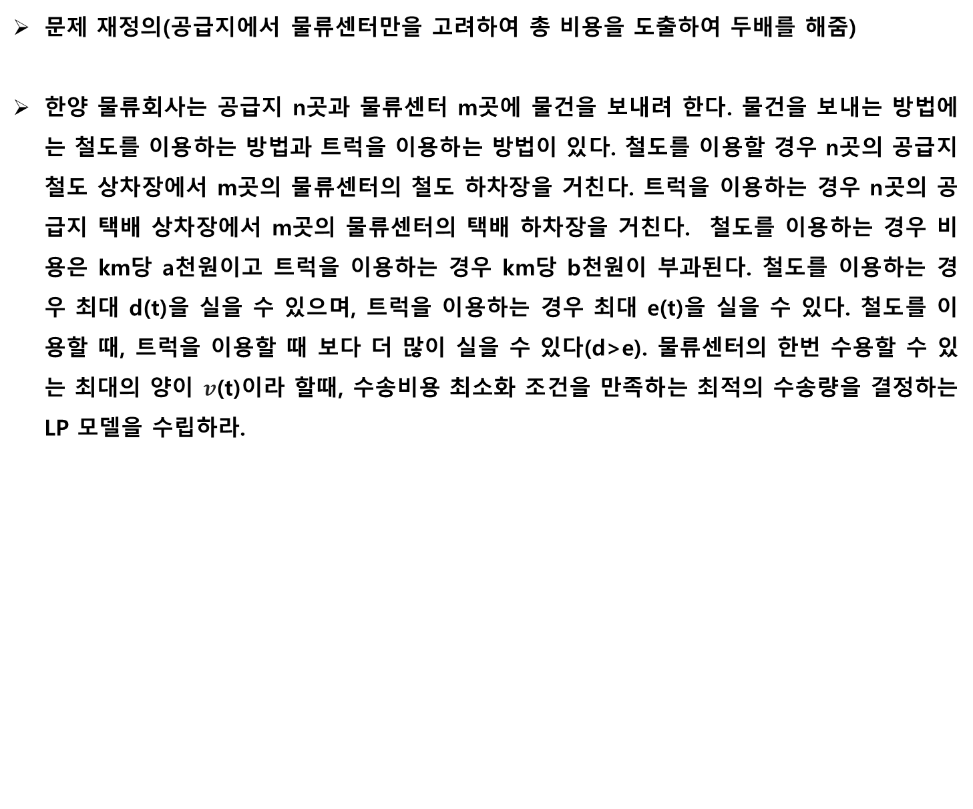
네트워크 문제- 수송비용 최소화(문제 재정의)
문제 재정의(공급지에서 물류센터만을 고려하여 총 비용을 도출하여 두배를 해줌)
한양 물류회사는 공급지 n곳과 물류센터 m곳에 물건을 보내려 한다. 물건을 보내는 방법에는 철도를 이용하는 방법과 트럭을 이용하는 방법이 있다. 철도를 이용할 경우 n곳의 공급지 철도 상차장에서 m곳의 물류센터의 철도 하차장을 거친다. 트럭을 이용하는 경우 n곳의 공급지 택배 상차장에서 m곳의 물류센터의 택배 하차장을 거친다. 철도를 이용하는 경우 비용은 km당 a천원이고 트럭을 이용하는 경우 km당 b천원이 부과된다. 철도를 이용하는 경우 최대 d(t)을 실을 수 있으며, 트럭을 이용하는 경우 최대 e(t)을 실을 수 있다. 철도를 이용할 때, 트럭을 이용할 때 보다 더 많이 실을 수 있다(d>e). 물류센터의 한번 수용할 수 있는 최대의 양이 $v$(t)이라 할때, 수송비용 최소화 조건을 만족하는 최적의 수송량을 결정하는 LP 모델을 수립하라.

Slide 5
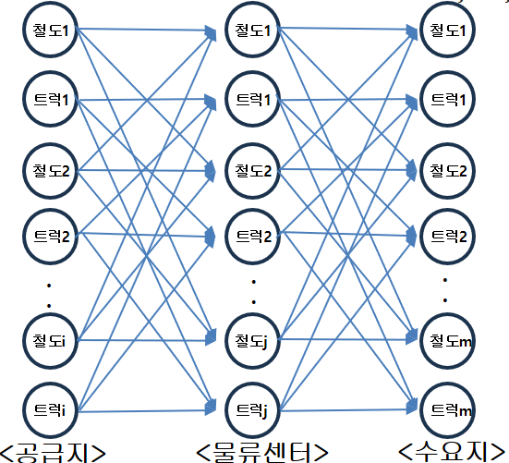
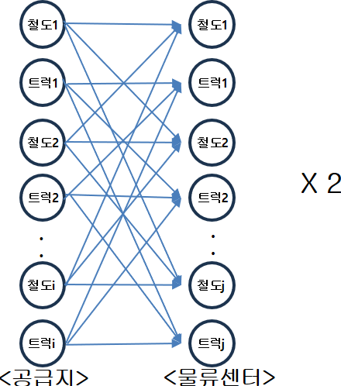
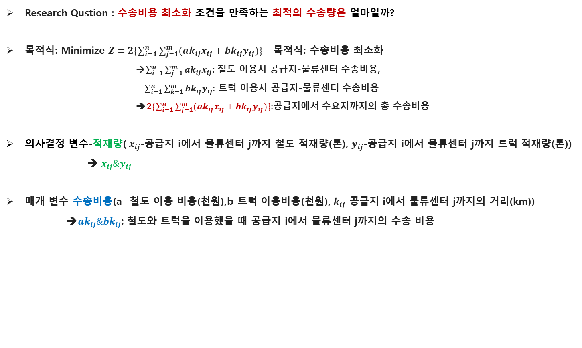
네트워크 문제- 수송비용 최소화
Research Qustion : 수송비용 최소화 조건을 만족하는 최적의 수송량은 얼마일까?
목적식: Minimize $Z=2\{\sum_{i=1}^{n}{\sum_{j=1}^{m}{({ak}_{ij}x_{ij}+bk_{ij}y_{ij}})\}}$ 목적식: 수송비용 최소화
→$\sum_{i=1}^{n}{\sum_{j=1}^{m}{{ak}_{ij}x_{ij}}}$: 철도 이용시 공급지-물류센터 수송비용,
$\sum_{i=1}^{n}{\sum_{k=1}^{m}{bk_{ij}y_{ij}}}$: 트럭 이용시 공급지-물류센터 수송비용
➔$2\{\sum_{i=1}^{n}{\sum_{j=1}^{m}{({ak}_{ij}x_{ij}+bk_{ij}y_{ij}})\}}$:공급지에서 수요지까지의 총 수송비용
의사결정 변수-적재량(${ x}_{ij}$-공급지 i에서 물류센터 j까지 철도 적재량(톤), $y_{ij}$-공급지 i에서 물류센터 j까지 트럭 적재량(톤)) ➔${ x}_{ij}\&y_{ij}$
매개 변수-수송비용(a- 철도 이용 비용(천원),b-트럭 이용비용(천원),$k_{ij}$-공급지 i에서 물류센터 j까지의 거리(km))
➔${ak}_{ij}\&{bk}_{ij}$: 철도와 트럭을 이용했을 때 공급지 i에서 물류센터 j까지의 수송 비용

Slide 6
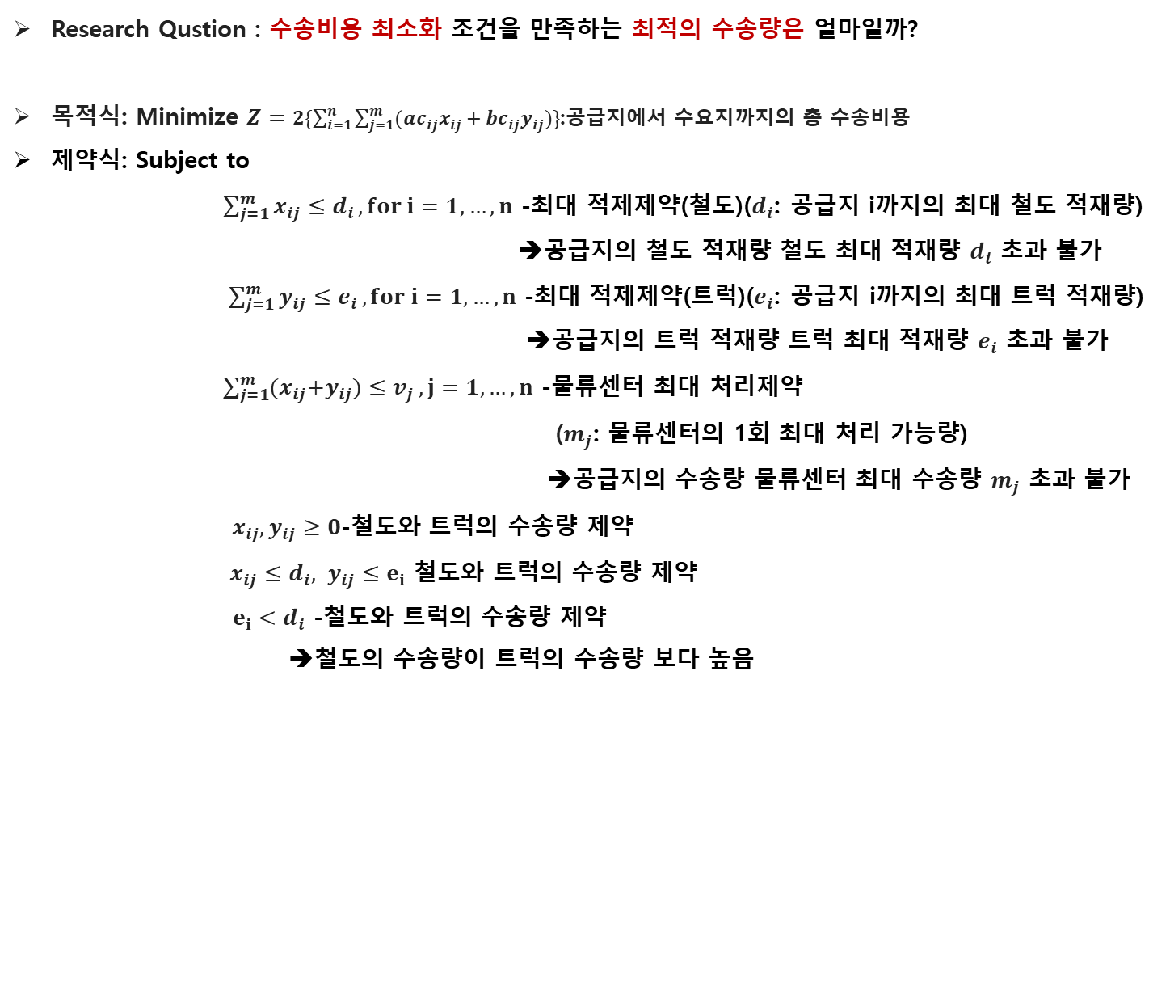
네트워크 문제- 수송비용 최소화
Research Qustion : 수송비용 최소화 조건을 만족하는 최적의 수송량은 얼마일까?
목적식: Minimize $Z=2\{\sum_{i=1}^{n}{\sum_{j=1}^{m}{({ac}_{ij}x_{ij}+bc_{ij}y_{ij}})\}}$:공급지에서 수요지까지의 총 수송비용
제약식: Subject to
$\sum_{j=1}^{m}{x_{ij}≤d_{i}}, for i=1,…,n$ -최대 적제제약(철도)($d_{i}$: 공급지 i까지의 최대 철도 적재량)
➔공급지의 철도 적재량 철도 최대 적재량 $d_{i}$ 초과 불가
$\sum_{j=1}^{m}{y_{ij}≤e_{i}}, for i=1,…,n$ -최대 적제제약(트럭)($e_{i}$: 공급지 i까지의 최대 트럭 적재량)
➔공급지의 트럭 적재량 트럭 최대 적재량 $e_{i}$ 초과 불가
$\sum_{j=1}^{m}{{(x}_{ij}+y_{ij})≤v_{j}}, j=1,…,n$ -물류센터 최대 처리제약
($m_{j}$: 물류센터의 1회 최대 처리 가능량)
➔공급지의 수송량 물류센터 최대 수송량 $m_{j}$ 초과 불가
$x_{ij},y_{ij}≥0$-철도와 트럭의 수송량 제약
$x_{ij}≤d_{i}, y_{ij}≤e_{i}$ 철도와 트럭의 수송량 제약
$e_{i}<d_{i}$ -철도와 트럭의 수송량 제약
➔철도의 수송량이 트럭의 수송량 보다 높음

Slide 7
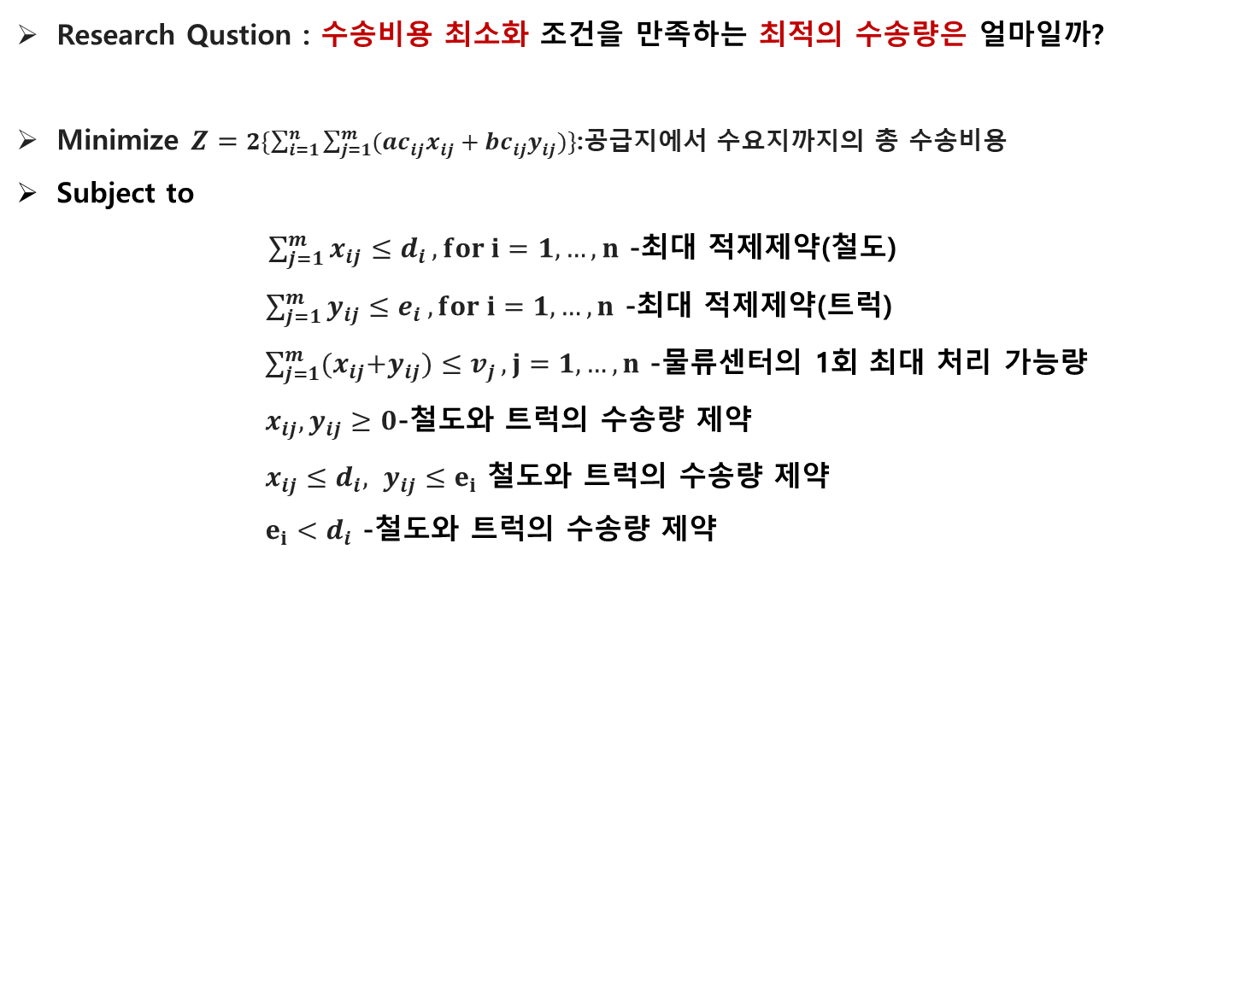
네트워크 문제- 수송비용 최소화
Research Qustion : 수송비용 최소화 조건을 만족하는 최적의 수송량은 얼마일까?
Minimize $Z=2\{\sum_{i=1}^{n}{\sum_{j=1}^{m}{({ac}_{ij}x_{ij}+bc_{ij}y_{ij}})\}}$:공급지에서 수요지까지의 총 수송비용
Subject to
$\sum_{j=1}^{m}{x_{ij}≤d_{i}}, for i=1,…,n$ -최대 적제제약(철도)
$\sum_{j=1}^{m}{y_{ij}≤e_{i}}, for i=1,…,n$ -최대 적제제약(트럭)
$\sum_{j=1}^{m}{{(x}_{ij}+y_{ij})≤v_{j}}, j=1,…,n$ -물류센터의 1회 최대 처리 가능량
$x_{ij},y_{ij}≥0$-철도와 트럭의 수송량 제약
$x_{ij}≤d_{i}, y_{ij}≤e_{i}$ 철도와 트럭의 수송량 제약
$e_{i}<d_{i}$ -철도와 트럭의 수송량 제약

Slide 8

네트워크 문제- 수송비용 최소화 샘플 데이터 예시
Research Qustion : 수송비용 최소화 조건을 만족하는 최적의 수송량은 얼마일까?
철도운임비(a)-10만원(10t), 화물운임비(b)-28만원(5t)
Minimize $Z=2\{\sum_{i=1}^{n}{\sum_{j=1}^{m}{({ac}_{ij}x_{ij}+bc_{ij}y_{ij}})\}}$=$2\{10\sum_{i=1}^{n}{\sum_{j=1}^{m}{(166∗x_{ij}}+198∗x_{ij}+275∗x_{ij})}+$
28$\sum_{i=1}^{n}{\sum_{j=1}^{m}{(178∗y_{ij}}+166∗y_{ij}+256∗y_{ij})\}}$
Subject to
$\sum_{j=1}^{m}{x_{ij}≤10(t)},$
$\sum_{j=1}^{m}{y_{ij}≤5(t)},$ $\sum_{j=1}^{m}{{(x}_{ij}+y_{ij})≤v_{j}}, j=1,…,n$ –물류센터 1회 최대 처리 가능량
$x_{ij},y_{ij}≥0$
$x_{ij}≤10(t),$
$y_{ij}≤5\left(t\right),$
$5(t)<10(t)$
<표1> 공급지 철도물류센터 거리
<표2> 공급지 화물물류센터 거리
 | 서울 | 광주 | 부산
철도물류센터거리(km) | 166 | 198 | 275
 | 서울 | 광주 | 부산
화물물류센터 거리(km) | 178 | 166 | 256

